Slide 1
Regulación y fortalecimiento del SECTOR ELÉCTRICO Hugo Cacace
Viceministerio de Minas y Energía

Slide 2
Principales Cuestiones en el Sector Eléctrico
VENTA A TERCEROS PAÍSES
NEGOCIACIÓN EN BINACIONALES
CRISIS ELÉCTRICA

Slide 3
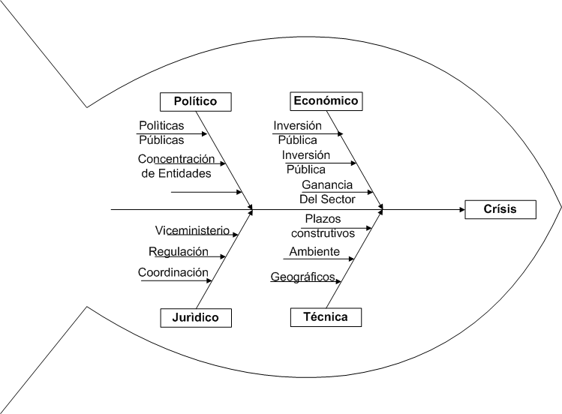
Análisis de la Situación de Crisis

Slide 4
Estructura del Sector Eléctrico
MOPC
VICEMINISTERIO
ANDE
YACYRETA
ITAIPU

Slide 5
Estructura del Sector Eléctrico
ENTIDAD | MILLONES USD | %
ITAIPU | 3200 | 69,6%
ANDE | 900 | 19,6%
YACYRETA | 500 | 10,9%
VMME -DRE | 0,4 | 0,0%

Slide 6
Estructura del Sector Eléctrico
ENTIDAD | Personal | %
ITAIPU | 7000 | 51,8%
ANDE | 3500 | 25,9%
YACYRETA | 3000 | 22,2%
VMME -DRE | 9 | 0,1%

Slide 7
Que es Monopolio?
Se define monopolio como una situación del mercado permanente donde solo existe un proveedor para un producto o servicio. Los monopolios se caracterizan por la falta de competencia para el bien o servicio que proveen y por la carencia de un substituto viable.
La literatura describe una serie de formas para un monopolio, entre las que se incluyen: monopolio legal, monopolio de eficiencia, monopolio natural, monopolio local, etc.

Slide 8
Monopolio Natural
Un monopolio natural ocurre cuando las economias de escala son de tal magnitud que una única empresa es capaz de satisfacer toda la demanda de forma mas eficiente que un grupo de empresas en competencia.
Los monopolios naturales nacen en industrias con altos costos de capital relativo a los costos variables y al tamaño del mercado, generando grandes barreras de entrada, dicho de otra manera, una firma es un monopolio natural cuando los costos de capital son tan altos que deja de ser viable económicamente para una segunda firma ingresar al mercado y competir
En la vasta mayoría de las industrias, el coso marginal disminuye debido a las economomías de escala. Un monopolio natural tiene una estructura de costos distinta, con enormes costos fijos, pero costos marginales constantes, fijos y pequeños.

Slide 9
Como se trabaja en el Sector eléctrico?
SECTOR PÚBLICO
Generación
Transmisión
Distribución
Comercialización
SECTOR PRIVADO
Construcción
Mantenimiento
Concesión
Distribución
Comercialización

Slide 10
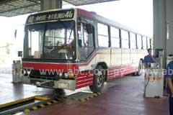
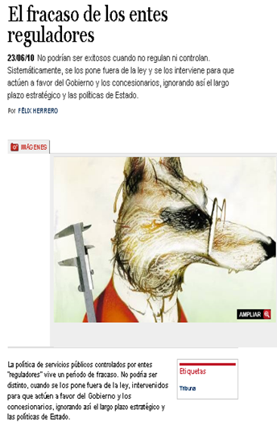
Ejemplos de Regulación
Más del 50% de los buses de Setama reprueban inspecciones vehiculares
De unos 60 colectivos del área central que ya realizaron su inspección técnica vehicular (ITV) en la firma Ivesur Paraguay, más de la mitad reprobó el examen de habilitación, informaron ayer fuentes de la Setama. Se inician así las labores de fiscalización en dicha empresa.

Slide 11
Conclusión!
SE NECESITA UN MINISTERIO DE ENERGÍA Y NO UN ENTE REGULADOR

Slide 12
Gracias !

